Slide 1

Модул 8 "Въведение в Операционни системи и Вградени системи"
Изготвили: Ивайло Макаков, Виктор Карталов

Slide 2
Тема: Игра със скачащо човече

Slide 3
Съдържание
Описание на проекта
Блокова схема
Електрическа схема
Съставни части

Slide 4
Съдържание
Сорс код
Заключение

Slide 5
Описание на проекта
Проектът има за цел да разработи игра с един играч, преодоляващ скачайки препятствия

Slide 6
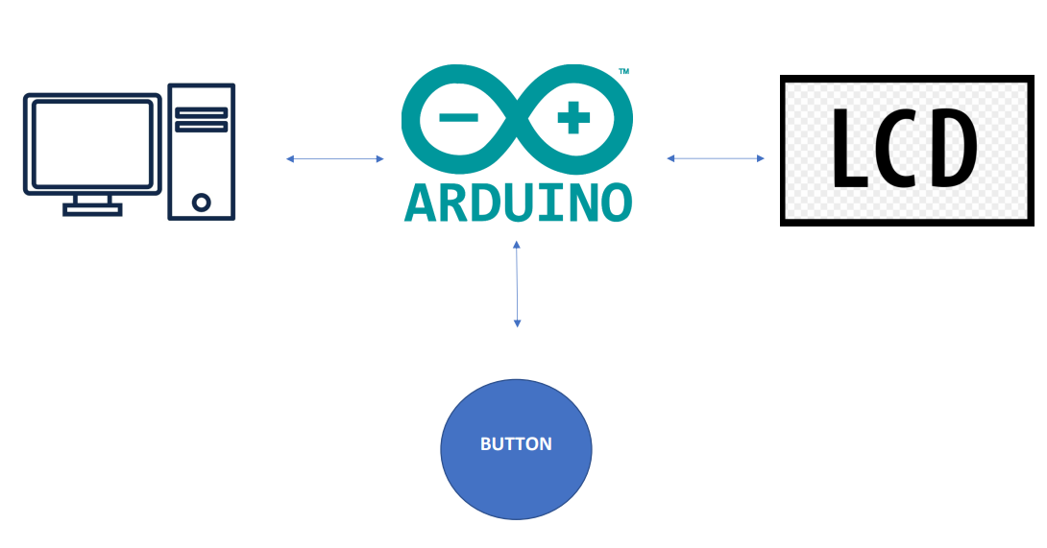
Блокова схема

Slide 7
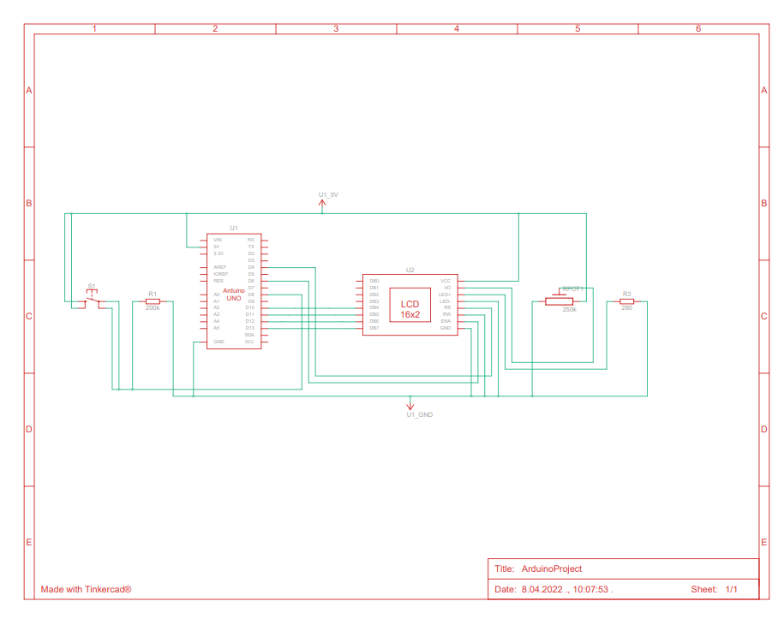
Електрическа схема

Slide 8
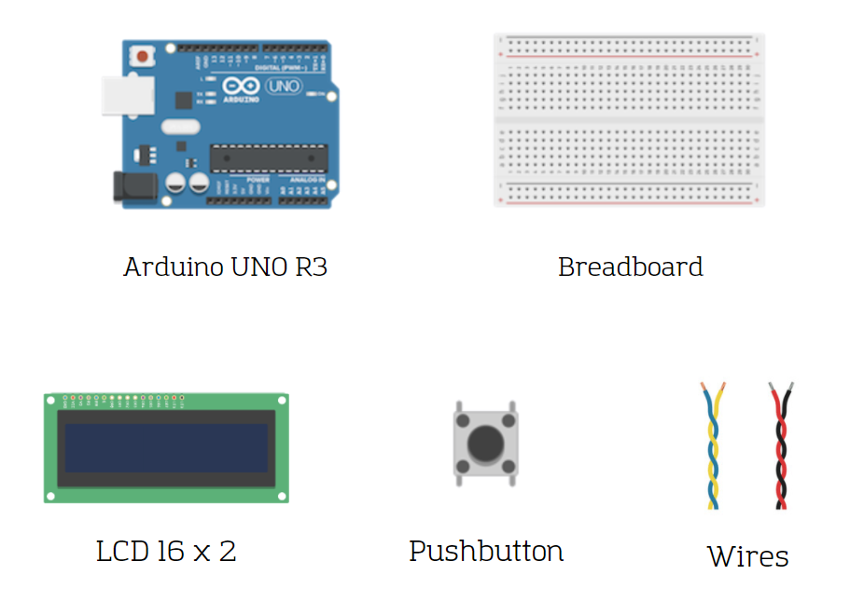

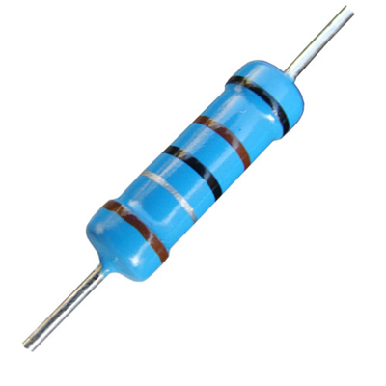
Съставни части

Slide 9
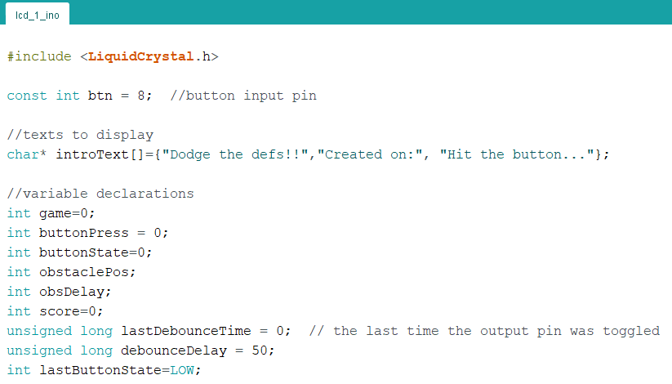
Сорс код

Slide 10
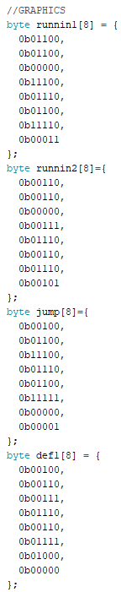
Сорс код

Slide 11
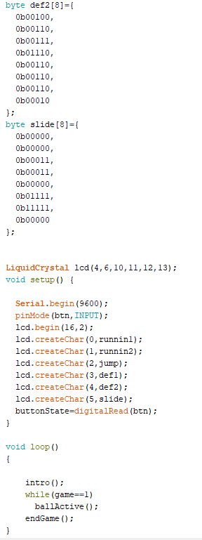
Сорс код

Slide 12
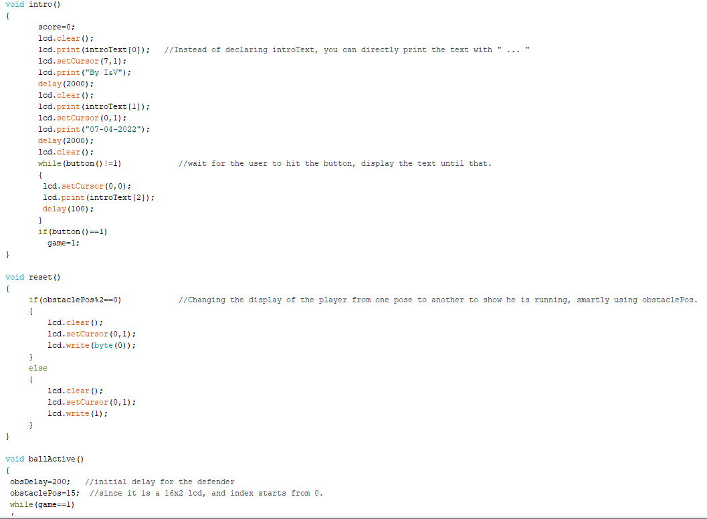
Сорс код

Slide 13
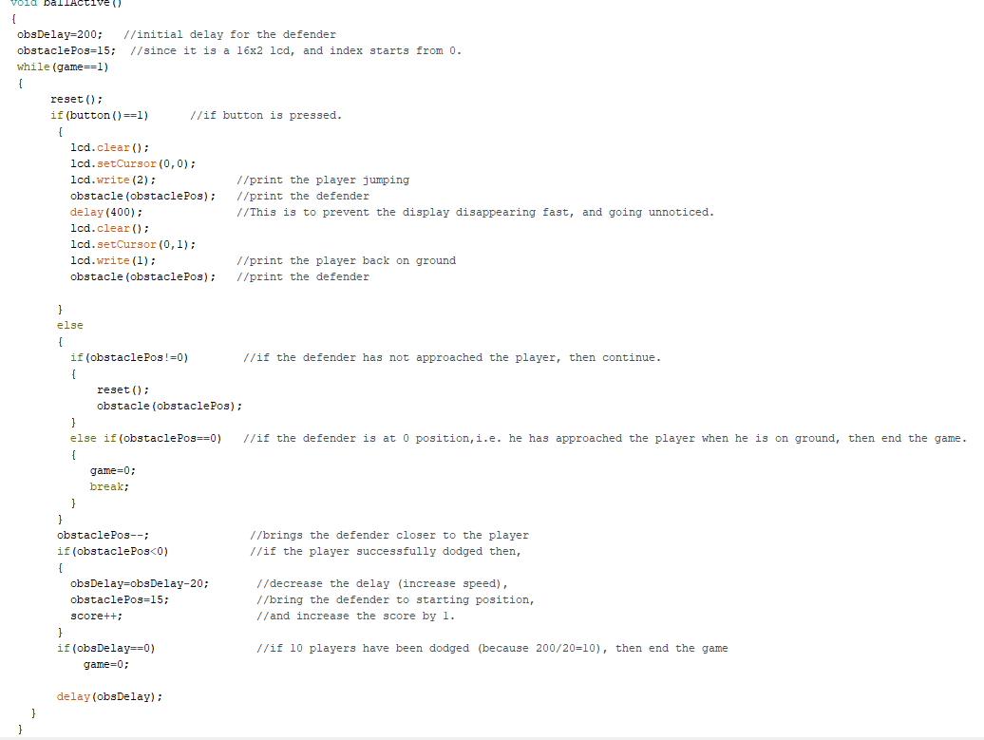
Сорс код

Slide 14
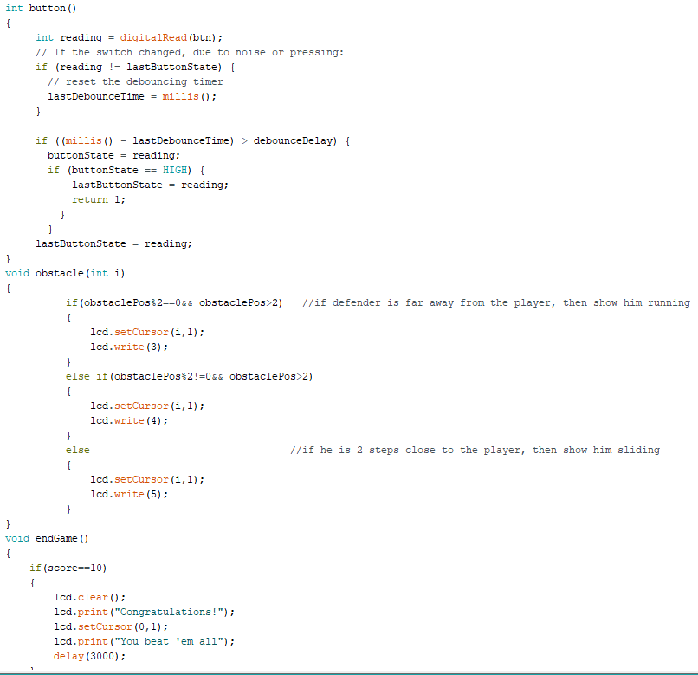
Сорс код

Slide 15
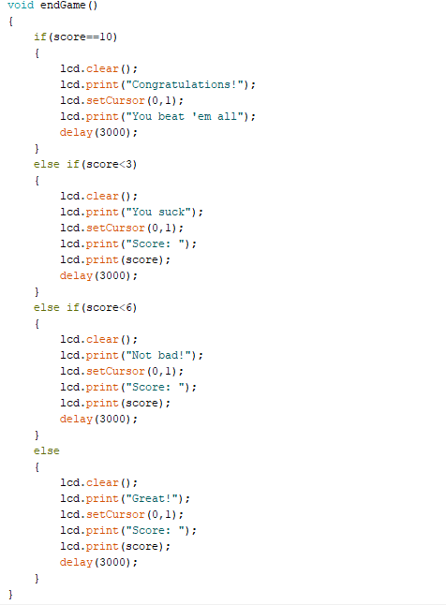
Сорс код

Slide 16
Заключение
В крайна сметка, този проект помогна с нашето развитие в сферата на ОС и ВС.
Проектът изпълни целта си, като сме представили и необходимите материали по разработката в GITHUB.

